Slide 1

BeerBuddy
David Grimm
Marco Hölscher
Andreas WoJtok

Slide 2
ProjektIdee
Hier kommt der Medienbruch - Video

Slide 3
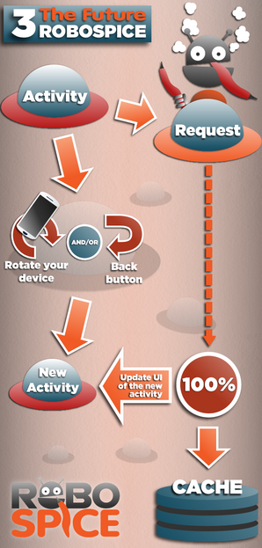
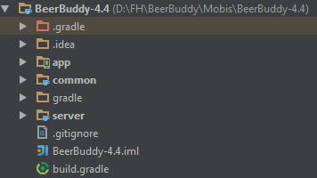
Umsetzung - App
Kompatibilität: Android App ab 4.3
Frameworks:
Rest- Anfragen mit Robospice
Datenbank: SQLite
(ORMLite Mapper verworfen, da kein JPA-Support)
SCM: Git
Buildtool: Gradle

Slide 4
Umsetzung – Lokale Datenbank
von
DrinkingInvitation
für
DrinkingSpot
Person
für
spot
Nimmt teil
von
DrinkingSpotPerson
von
für
FreindList
friends
FreindPerson
FriendInvitation
person

Slide 5
Umsetzung – Server
RestApi:
Dropwizard
Jackson
Jersey
Jetty
Datenbank:
H2
Hibernate

Slide 6
Umsetzung - Synchronisierung
DAO‘s
Senden Anfragen an Server über RemoteDAO‘s
Erfolgreich:
Speichere Antwort in lokaler DB mit LocalDAO‘s
Keine Verbindung:
Nutze LocalDAO‘s
Bei save, update, delete füge Object zum SyncService Stack hinzu
Service
Stack zu synchronisierender Objekte
Nutzt Local- und RemoteDAO‘s
Für jede Entity eigene Strategie
je nach Operation (insert,update,delete)

Slide 7
Soll-Ist-Vergleich

Slide 8
Soll-Ist-Vergleich

Slide 9
Was lief nicht gut
Viel gelernt
Android sehr interessant und gut zu nutzen

Slide 10
Fazit
Viel gelernt
Android sehr interessant und gut zu nutzen

Slide 11
Ausblick
Wir wollen in den AppStore

